Slide 1



第9章无线网络和移动网络
课后习题讲解
汇报人：林银蕊 甘芝清 黄慧雯
汇报日期：2025/12/03

Slide 2



目录
01.
书本习题题
CONTENTS

Slide 3



01
书本习题

Slide 4
书本习题9-16：IEEE 802.3和IEEE 802.11局域网
试比较IEEE 802.3和IEEE 802.11局域网,找出它们之间的主要区别。
解答:IEEE 802.3和IEEE 802.11局域网的主要区别如表所示。
比较项目 | IEEE 802.3 局域网 (以太网) | IEEE 802.11 无线局域网
使用的协议 | CSMA/CD | CSMA/CA
要发送数据时检测到信道空闲 | 立即发送数据 | 推后一段帧间间隔 DIFS，再根据情况，立即发送或执行退避算法
执行退避算法的时机 | 仅在检测到碰撞后要进行重传时 | 信道忙推迟接入，进行争用期；未收到确认进行重传；发送后续帧
发送数据的过程中 | 边发送边检测信道，检测到碰撞就中止发送 | 发送过程中不能检测碰撞，不能中止发送，必须把整个数据帧发完
收到正确的帧 | 不发送确认 | 要发送确认
传输媒体 | 有线，必须是有线接入 | 无线，接入很方便
当一个站发送数据 | 局域网内所有站都能检测到 | 局域网内并非所有站都能检测到
目前常用速率 | 1 Gbit/s | 1 Gbit/s
是否需要接入点 AP | 不需要 | 必须使用接入点 AP
安全性 | 很好 | 不如有线局域网好

Slide 5
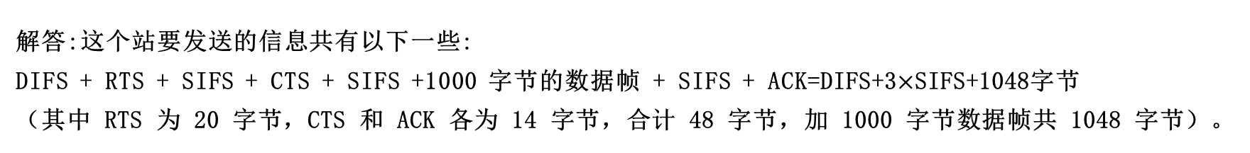
书本习题9-26：发送帧到收到确认帧的时间
假定有一个使用 802.11b 协议的站要发送 1000 字节长的数据帧（已包括了首部和尾部），并使用 RTS 和 CTS 帧。试计算，从决定发送帧一直到收到确认帧所经历的时间（以微秒计），忽略传播时间和误码率。
解答:这个站要发送的信息共有以下一些:
DIFS + RTS + SIFS + CTS + SIFS +1000 字节的数据帧 + SIFS + ACK=DIFS+3$×$SIFS+1048字节
（其中 RTS 为 20 字节，CTS 和 ACK 各为 14 字节，合计 48 字节，加 1000 字节数据帧共 1048 字节）。
已知：802.11b 协议中，DIFS=128μs，SIFS=28μs，数据速率 = 11Mbit/s。
计算过程：
1048 字节换算为比特：
1048×8=8384bit；
数据传输时间：
8384bit÷11Mbit/s≈762.2μs；
总时间：
128μs+3×28μs+762.2μs=974.2μs。
因此,从决定发送帧一直到收到确认帧所经历的时间约为 974.2μs

Slide 6


THANK YOU FOR READING！
感谢您的观看
汇报人：林银蕊 甘芝清 黄慧雯
汇报日期：2025/12/03

